Slide 1
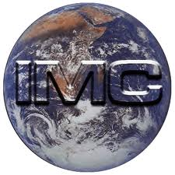
SEKSI 02
EVAN STIAWAN
ADI PRASETYO WIDODO
ANGGRAHINI PUSPITASARI
EUIS KHOIRUNISA
REGINA
RIMA NOERMAIDAH

Slide 2
Apa itu IMC ???

Slide 5
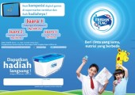
PUBLIC RELATION

Slide 6
PERSONAL SELLING

Slide 7
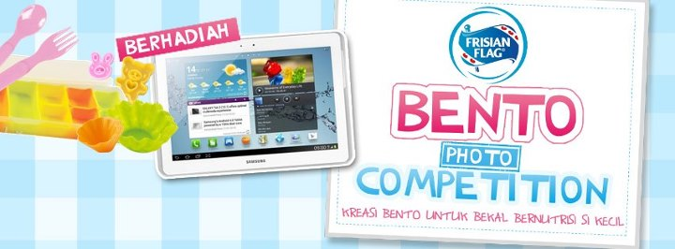
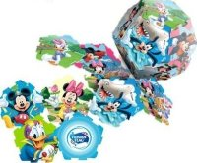
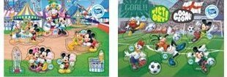
SALES PROMOTION

Slide 8
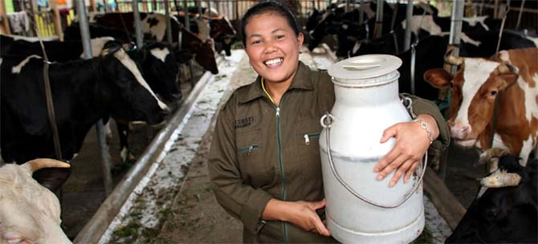
CSR

Slide 9
INTERNET MARKETING

Slide 10
KESIMPULAN
Strategi IMC sangat diperlukan dalam kegiatan pemasaran sehingga adanya sinergi dalam pencapaian tujuan dari perusahaan. IMC dari Frisian Flag perusahaan berupaya untuk memaksimalkan IMC untuk kegiatan pemasaran mereka baik untuk meningkatkan penjualan dan peningkatan reputasi dari brand perusahaan. Kegiatan IMC diharapkan bisa berkelanjutan untuk jangka panjang dalam perusahaan apalagi hal ini menjadi aset perusahaan bagaimana mengelola konsumen yang percaya akan produk kita untuk jangka panjang.

Slide 11
TERIMA KASIH

